Slide 1
Родительское собрание во второй младшей группе на тему: «Воспитание у детей младшего дошкольного возраста навыков в самообслуживании»

Slide 2
Подготовка к собранию:
1. Оформление группы.
• Оформление стенгазеты : «Я умею сам !!!»
(Включает в себя фотоматериалы с изображением детей в процессе выполнения различных действий по самообслуживанию : одевание, раздевание, мытье рук, прием пищи.)
2. Оформление книжной выставки по теме собрания.
3. Изготовление объявления о родительском собрании в уголок информации.
4. Изготовление индивидуальных приглашений для родителей.
5. Изготовление анкет для родителей на тему: «Навыки самообслуживания у детей младшего возраста».
6. Изготовление красочных памяток для родителей на тему: «Развитие навыков самообслуживания».
7. Изготовление с детьми «конфет».
8. Оформление листа формата А3 для пожеланий родителей.

Slide 3
Задачи родительского собрания:
1. Повысить педагогическую компетентность родителей в вопросах воспитания у детей младшего возраста самостоятельности в самообслуживании.
2. Сформировать у родителей представления о значении самообслуживания в воспитании детей их роли в процессе воспитания самостоятельности.
3. Познакомить родителей с навыками самообслуживания для детей младшего возраста.
4. Дать рекомендации родителям по этой теме.
5. Формирование у детей и родителей привычки к здоровому образу жизни.
6. Развивать у родителей умение работать в группе, сообща, не боятся высказываться по теме собрания.

Slide 4
“Воспитание имеет целью сделать человека самостоятельным существом, т.е. существом со свободной волей”.
(Гегель – немецкий философ)

Slide 5
Сегодня мы расскажем как привить ребёнку навыки самостоятельности в самообслуживании. Но что такое самостоятельность и самообслуживание?

Slide 6
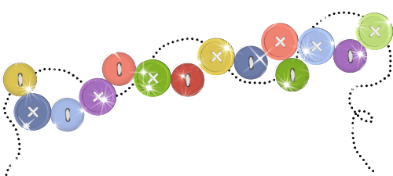
Самостоятельность – ценное и очень нужное качество. Воспитывать его необходимо с раннего детства. Дети очень активны и часто стремятся выполнять действия самостоятельно. И нам, взрослым, важно поддерживать детей в этом.

Slide 7
В помощь Вам, уважаемые родители,
есть мы – педагоги, ваши воспитатели.
Наши задачи это:
сформировать новые умения и навыки,
закрепить уже имеющиеся;
воспитывать уважение к труду;
умение своими силами достигать
результата,
развивать чувство удовлетворения от
проделанной работы, уверенность в том, что
если постараться, то многое можно сделать
самому.

Slide 8
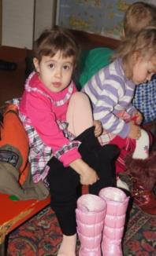
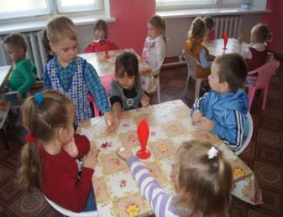
В детском саду дети участвуют в различных видах труда: самообслуживание, хозяйственно-бытовой, труд в природе, ручной труд. Мы подробнее остановимся на таком виде труда, как самообслуживание.

Slide 9
Самообслуживание – труд, направленный на удовлетворение повседневных личных потребностей. Трудовое воспитание маленьких детей начинается с самообслуживания: умывание, снимание и надевание одежды в определённой последовательности, расстёгивание и застёгивание пуговиц, обуви, складывание одежды.

Slide 10
Рассмотрим некоторые примеры из жизни:
1.Трехлетний Ваня с усердием надевает колготы. Трудное занятие для малыша. После долгих усилий колготы почти надеты , но… наизнанку. Мать прекращает как она говорит “эту бесцельную возню”, быстрым движением с раздражением стягивает с ребёнка колготы и натягивает их сама. Малыш начинает кричать: ”Сам! Я сам!”. Мать строго говорит: ”Сиди спокойно! Не умеешь, а кричишь ”сам”.
Вопросы:
Правильно ли поступила мама?
Каковы последствия такого поведения мамы?
Бывали ли подобные ситуации у вас?
Как вы выходили из них?
Как лучше вести себя в таких ситуациях?

Slide 11
2. Другая ситуация. Кате 3,5 года, она категорически отказывается сама одеваться. Аргументирует свой протест тем, что она еще маленькая.
Вопрос:
Почему так происходит?
Посоветуйте, как быть родителям в сложившейся ситуации.

Slide 12
Ведущим видом деятельности в дошкольном возрасте является игра, наша с вами задача именно через игру научить детей самообслуживанию. Большое значение по формированию этих навыков является чтение и обыгрывание литературных произведений, потешек по теме.

Slide 13
Через такой вид труда, как самообслуживание, ребёнок впервые устанавливает отношения с окружающими людьми, осознаёт свои обязанности. Становится более уверенным в своих силах, воспитывается такая черта как самостоятельность. Постоянство требований обеспечивает прочность навыков, повышает работоспособность, выносливость организма. Развивает ловкость, координацию движений, доставляет эстетическое удовлетворение.

Slide 14
Как происходит формирование навыков самообслуживания?
Обязательно с прямого показа действия с объяснением. Затем взрослый выполняет действия вместе с детьми.

Slide 15
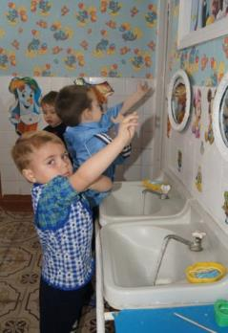
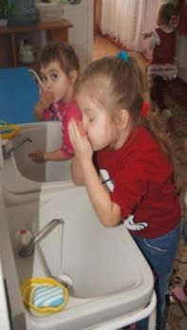
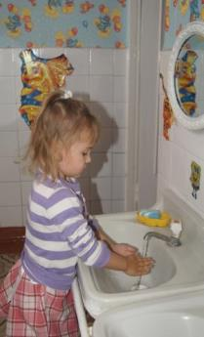
Обучая детей мыть руки, взрослый заворачивает рукава своей одежды, намыливает руки, трет их, смывает мыло, вытирает руки и только после этого побуждает детей повторить все операции в той же последовательности.

Slide 16
Умение пользоваться туалетом проходит под присмотром взрослого (снимает нижнее бельё, штанишки, садится на унитаз, надевает нижнее бельё и штанишки сам). Так же необходимо учить ребёнка самостоятельно пользоваться туалетной бумагой.

Slide 17
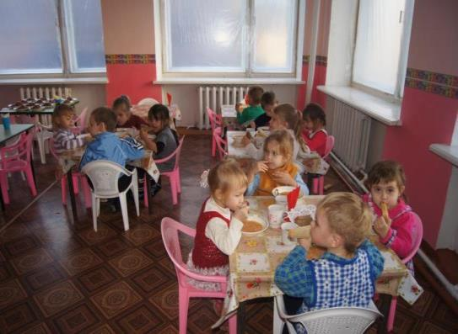
Ребёнок должен пользоваться как минимум ложкой (к концу 4-го года жизни вилкой), правильно держать её в руках. Справиться с ложкой – нужное умение, можно сказать – жизненно важное.

Slide 18
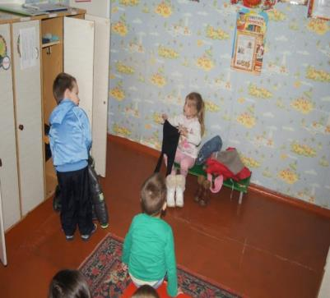
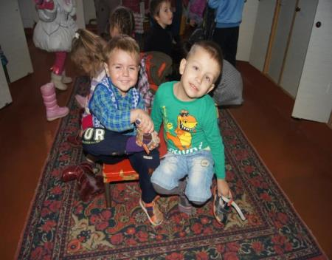
Одевание - это важный процесс в воспитании. Ребенок учится трудиться, аккуратности, опрятности, узнает названия предметов одежды, развивается моторика рук, закрепляется название частей тела, цвета, учится соотносить одежду с изменениями погоды.

Slide 19
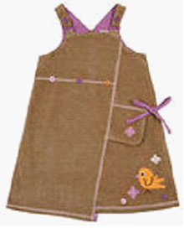
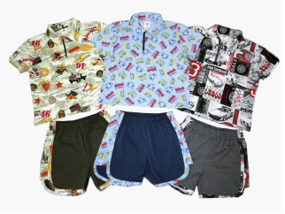
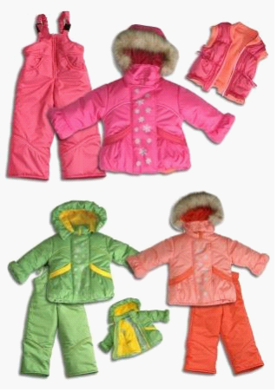
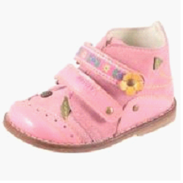
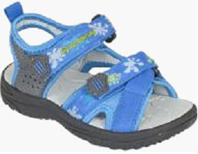
Одежда и обувь должны быть удобными, эстетичными и практичными.

Slide 20
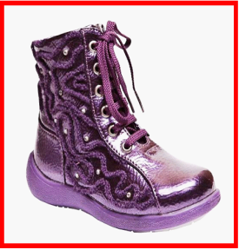
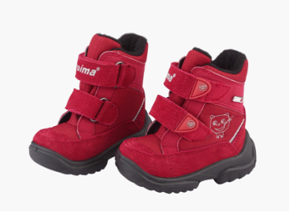
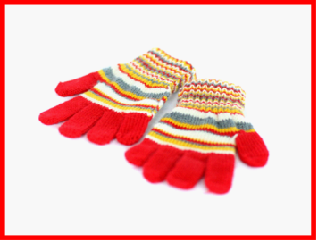
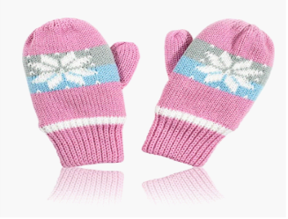
желательна обувь не на шнурках, а на липучке;
не перчатки, а варежки;

Slide 21
одежда и нижнее белье ребенка ежедневно должны быть чистыми и опрятными;
в шкафчике ребенка всегда должна быть сменная одежда и нижнее белье;
одежда должна соответствовать размеру ребенка.

Slide 22
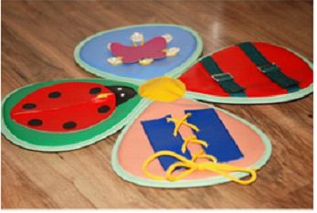
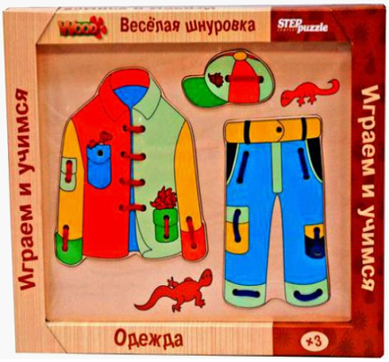
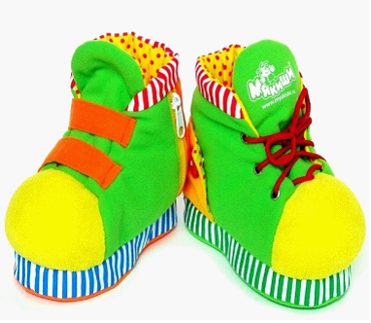
Использование дидактических игр.

Slide 23
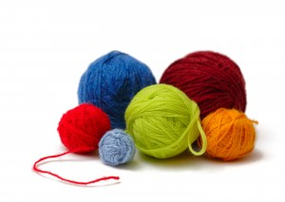
Игра «Клубок умений и навыков»
Продолжите предложение: «Мой ребёнок умеет или делает …»

Slide 24
Игра «Острое блюдо»
1.Марину забирает бабушка, которая очень любит помогать. Даже если Марина сама одевается, бабушка так и рвется ей помочь. В результате ребенок стал бегать за помощью по поводу каждой мелочи в одежде.
2.Андрюше 2 года 10 месяцев, он умеет мыть руки, вытираться полотенцем – делает это с удовольствием, используя при этом стишки и потешки. С одеванием возникают проблемы – как его заинтересовать?
3. На улице похолодало, стали одевать теплую одежду и начались капризы – колготки не одену, штаны не хочу и т.п. Когда одеваю сама – успокаивается. Что произошло?
4. Собиралась с дочкой на улицу. Дала ей одежду. А сама пошла на кухню. Через 15 минут вернулась – она не только не оделась, но и все вещи перепутала. В саду одевается сама. Почему так получилось?

Slide 25
“Из всех творений самое прекрасное - получивший прекрасное воспитание человек.”
(Эпиктет – античный философ)

